Slide 1

Musikkterapi i
eldreomsorgen
Fjell kommune
Guri Gjermstad Dypvik & Sandra Sognnes Thorstensen

Slide 2
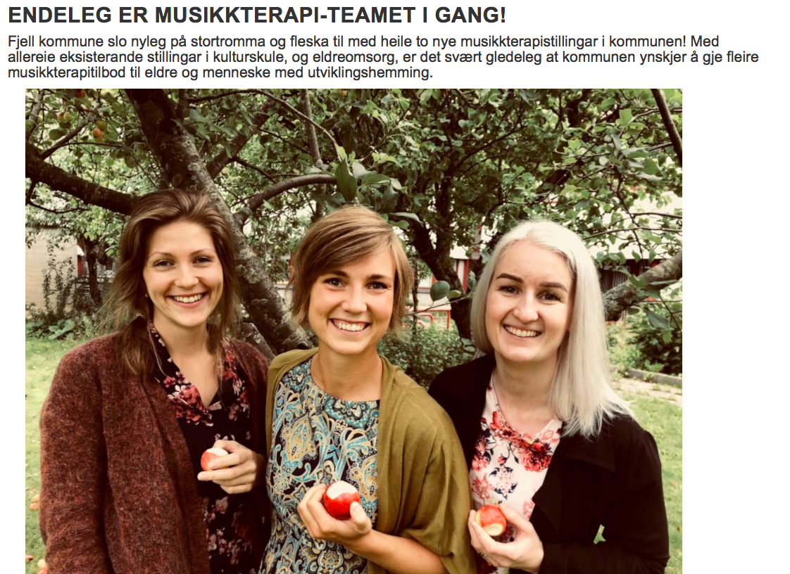
Fjell sjukeheim
Rullering , avlastning og korttid, rehabilitering for hjemmeboende eldre.
Kvednatunet
Omsorgsboliger for demensrammede og dagavdeling
Straume Bu og Servicesenter
Dagavdeling, serviceleiligheter og omsorgsboliger for eldre og eldre utviklingshemmede.
Notes:
Vi er 3 musikkterapeuter..... Fordelt på 3 institusjoner.
Litt om historien. Startet med 1 stilling. Etterspørsel, hos personalet og på politisk nivå. Det er bakgrunn for at kommunen/politikerne ønsket å videreføre tilbudet ut i hele systemet.
Fjell sjukeheim – ingen faste plasser, kun venteplasser.
Vi har fått en politisk bestilling – ut mot de svakeste eldre. Eldre som har behov for omsorgstjenester i ulik grad. Ofte mot de som detter utenfor allerede eksisterende tilbud i kommunen.
Ulike nivåer:
Vi har en unik posisjon hvor vi kan følge personer i de ulike stadiene. Du går fra å være dagsenter pasient til å være rulleringspasient til å få en plass på Kvednatunet. HELTHET og SAMMENHENG i tjenestene!
Mer sammenheng mellom tjenestene
Tidlig innsats - vi er inne allerede når de bor hjemme. Fjell kommune er tidlig ute med det å sette i gang tiltak tidlig nok. Det å gi folk mulighet til å være sjef i eget liv.
Tilpasse tilbudene - vi må tilpasse ut i fra det systemet vi allerede er en del av.

Slide 3

Hvordan arbeider vi?
Personsentrert perspektiv
  Fokus på mestring
  Brukerinvolvering
  Deltakelse på egne premisser
Vår yrkesrolle
  Individuell musikkterapi
  Musikkterapi i gruppe
  Større arrangementer
  Indirekte arbeid
Notes:
Fokus på mestring:
Hvordan kan vi som musikkterapeuter komme inn å ivareta ressurser som er og skape endring og mestring i den sistuajsonen de er i. Ha fokus på individ og bruker involvering.
Brukerinvolvering – fagarbeidere: hva er viktig for deg – det handler om å sette den enkelte i førersetet. Ta tak i impulser og initiativ!
Bruke musikken som trigget for å få tilgang på gode historier fra det levde liv.
Anerkjent, bli sett for alt en har gjort
Todelt yrkesrolle:
Direkte og indirekte musikkterapi: direkte: individuell, smågrpper/store gruper, større arrangement. Indirekte: internundervisning, dokumentering, del av tverrfagleg samarbeid.
Vi ønsker gjerne å følge opp på andre satsningsområder: veiledning, oppfølging. Skaper en kontinuitet, bevisst bruk av terapeutiske virkemiddler – være en fasilitater for at andre tar det i bruk.
Opparbeider oss en verktøykasse som blir satt igjen på loftet når pasientene reiser videre i systemet. Nå har vi fått et team. Så når pasientene blir sendt videre i systemet kan vi plukke opp denne vektøykassen å jobbe videre med denne. Vi ønsker å bruke musikken som et vektøy for å skape gode rammer for omsorg – bruke musikken som personsentert omsorg. Vi bruker da mye tid på å kartlegge musikkpreferanser. Hvordan kan vi bruke musikk til - ivareta sine egen interesser, og sine premisser for deltakelse for å leve et rikt og meningsfult liv, selv på insititusjon.
I tråd med reformen leve hele livet, så handler musikkterapi mye om det å bruke musikk som innfalsmetode for å jobbe med mestringsopplevelser i hverdagen.
Mange av de vi får inn på institusjoner opplever mye tap av funksjon, og våres oppgaver er å prøve å støtte opp under det, samtidig som vi finner innfallsmetoder for å mestre hverdagen.
En opplevelse av medbestemmelse og bli sett som enkeltindivid.
Jobbe med ulike mål - trening, samtaler
Vi prøver å få til en større sammenheng i tjenesten, i og med at vi er 3 musikkterapeuter som er fordelt på våre tre eldreinstitusjoner i kommunen.
Musikk som verktøy - ulike funksjonar (fysiologisk, psykologisk, psyko-sosialt). La oss ta utg.p i problemstillingar aktuelle for eldreomsorga; Eksempelvis fremme språk/styrke kommunikasjon, respirasjon, gangfunksjon, skape motivasjon, glede, trøst.
Arbeide personsentrert:
- Fokus på ressursar: musikalsk minne siste som forsvinn - ressursar og meistring der. Eksempel.
- Brukarinvolvering: Samhandling: Synge kjende songar, lytte til musikk, spele saman på instrument, improvisere, komponere musikk saman, eller dans. Sensitivitet i bruken av musikk med den enkelte - musikken kan vekke både gode og vonde kjensler og minne - og væra støy.
- Brukar som del av større kontekst: både innanfor og utanfor institusjon. Involvere pårørande. Lokalmiljøet. Frivillighetsarbeid - gjennom musikk. Kva har brukaren likt/likar?

Slide 4
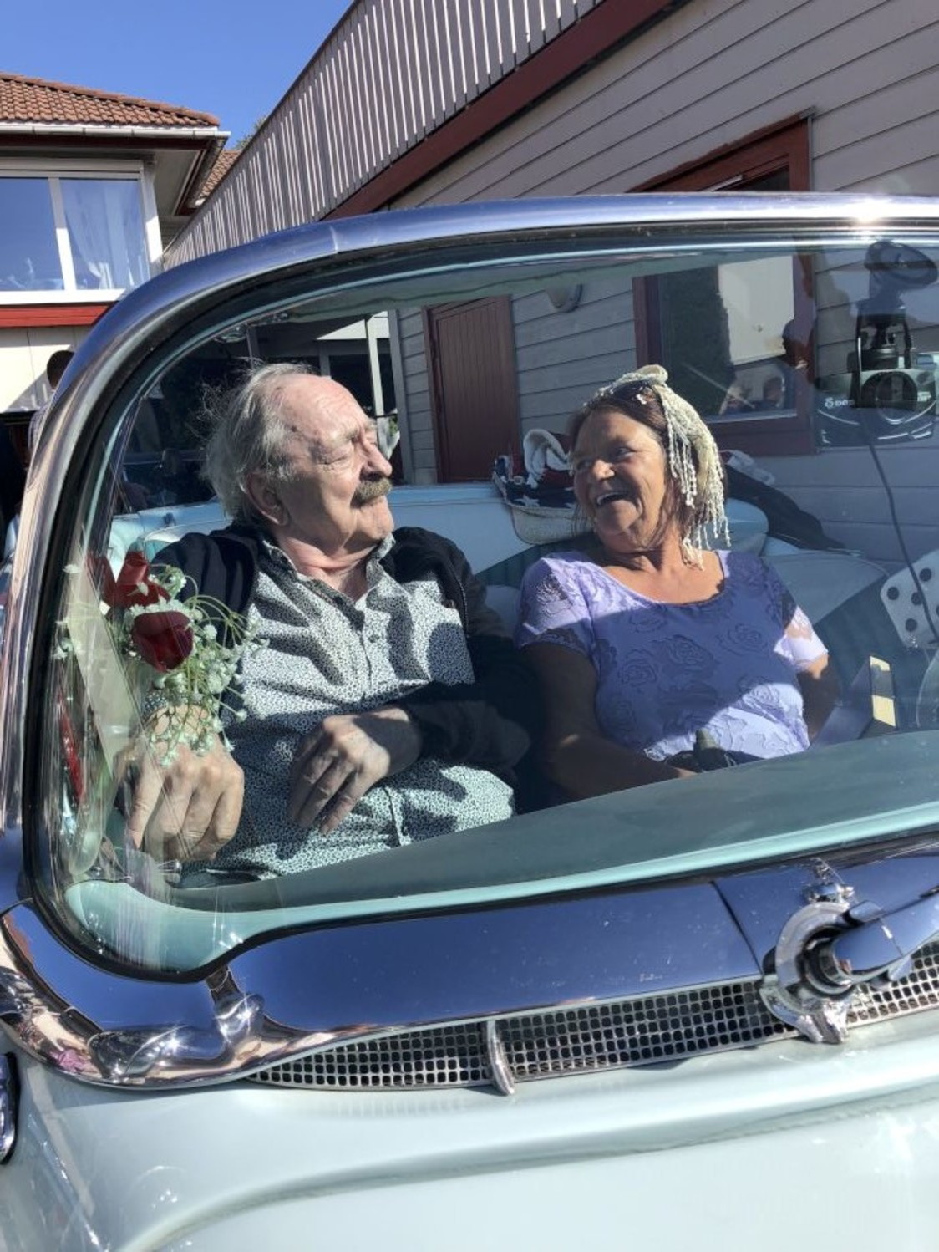
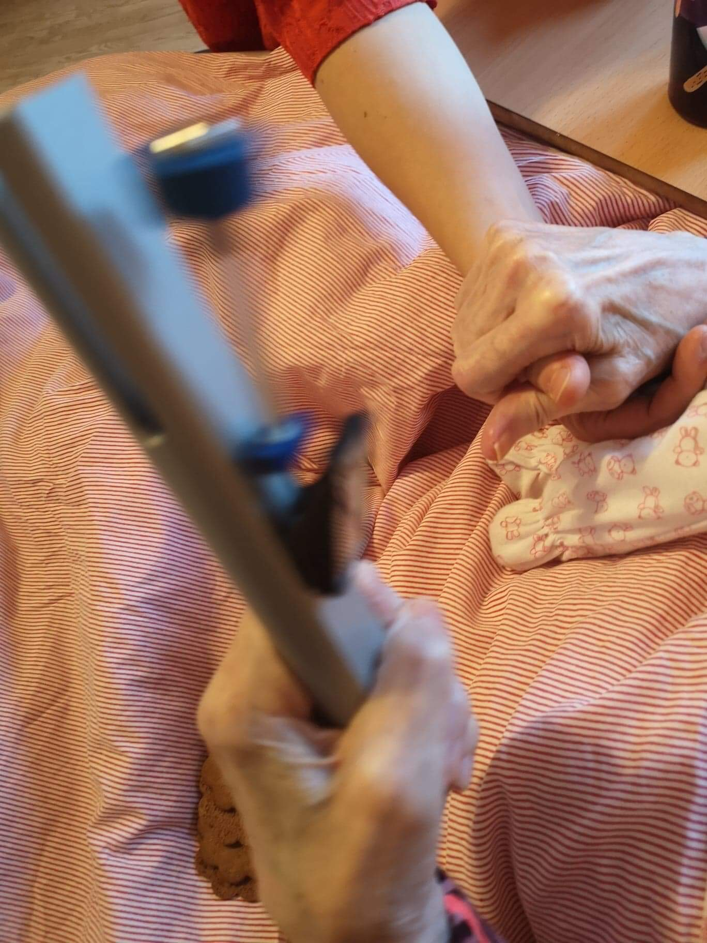
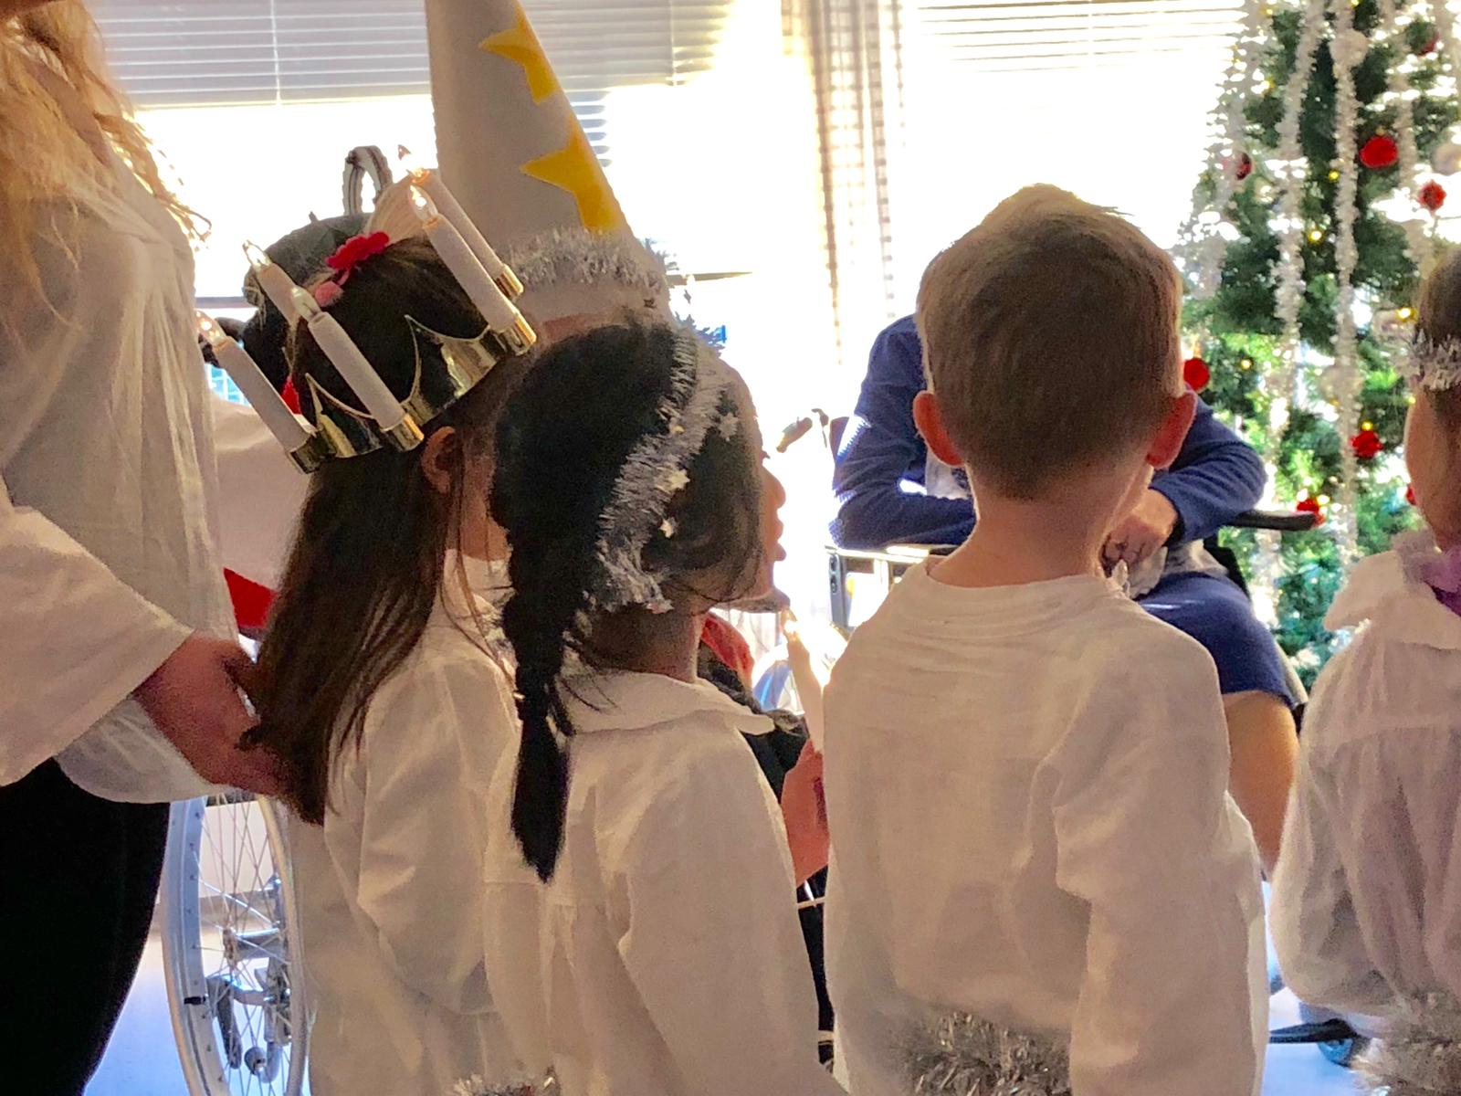
Leve hele livet
Aktivitet og fellesskap
  En time ønsket aktivitet
  Generasjonsmøter
Notes:
I reformen som akkurat har tredd i kraft er det noen stikkord som treffer vårt arbeid og treffer vår abeidshverdag.
Det kan være en pekepinn på hvordan vi kan jobbe videre –
Mer sammenheng mellom tjenestene
Tidlig innsats - vi er inne allerede når de bor hjemme. Fjell kommune er tidlig ute med det å sette i gang tiltak tidlig nok. Det å gi folk mulighet til å være sjef i eget liv.
Tilpasse tilbudene - vi må tilpasse ut i fra det systemet vi allerede er en del av.
Forsatt ha et liv med verdighet og mening
En time ønsket aktivitet mot ensomhet – hver dag, tilpasset den enkeltest ønsker og behov. Kartlegge og jobbe direkte, men også finne interesseområder som kan videreføres av personalet. Tett samarbeid med frivillige – her kan vi
Møtes på tvers av generasjoner – vi har tett samarbeid med nærliggende barnehager.
Delta i samfunnet – atrakktiv kulturarena, lokalmiljøet skal være en del av institusjoner.
Vi har mye av tjenestene under samme bygg – vi har en helselandsby. Det er en satsning fjell kommune har – det er sentralt i kommunen.
Vi har andakter, men vi kan også tilby religionsnøytrale samtaler, som ikke bare omhandler tro.
Dagaktivitet for demensrammede – dagavdeling. Fjell kommune sin satsing – demensvennlig kommune!
Sammenheng i tjenestene –
Den enkelte i sentrum.
Stabilitet og kontinuitet – trygghet og forutsigbarhet. Vi kan være med å opprettholde en kontinuitet med å ha base på institusjoner.

Slide 5
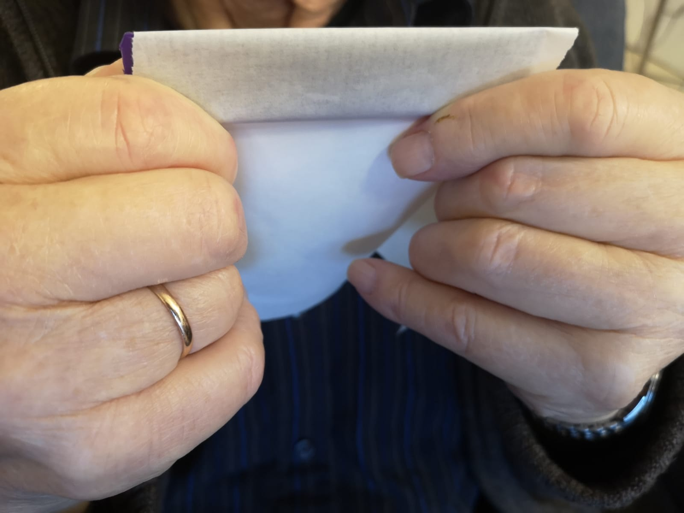

Leve hele livet
  Rom for tro og livssyn
  Dagaktivitet for demensrammede

Slide 6
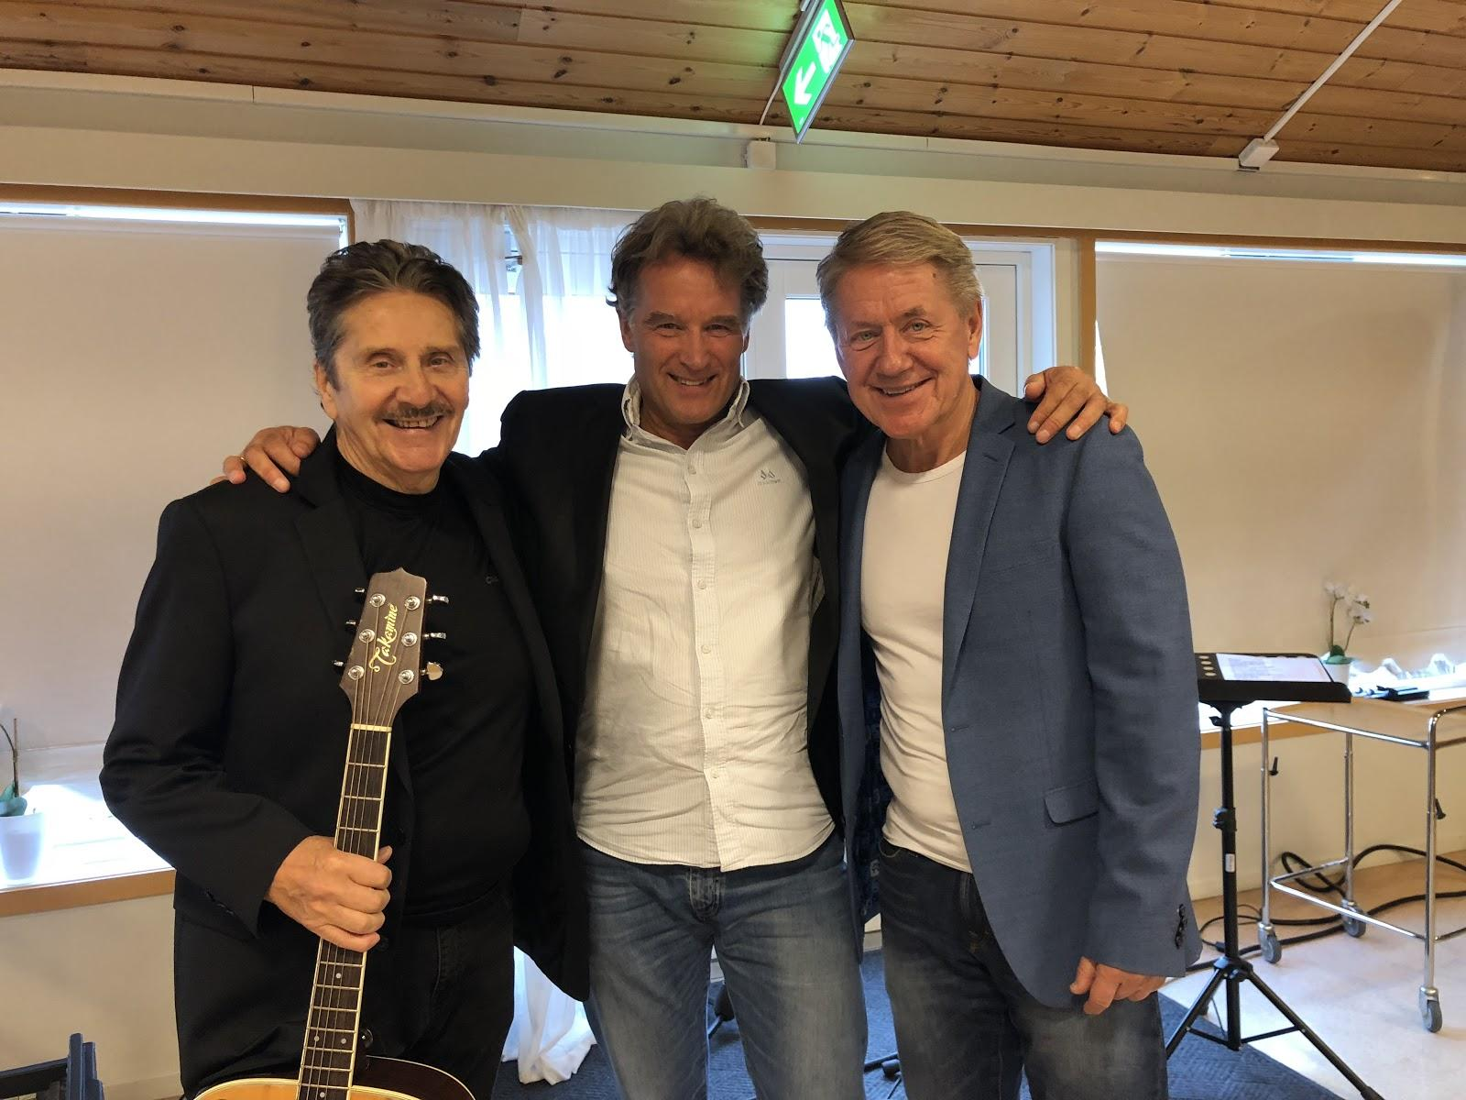
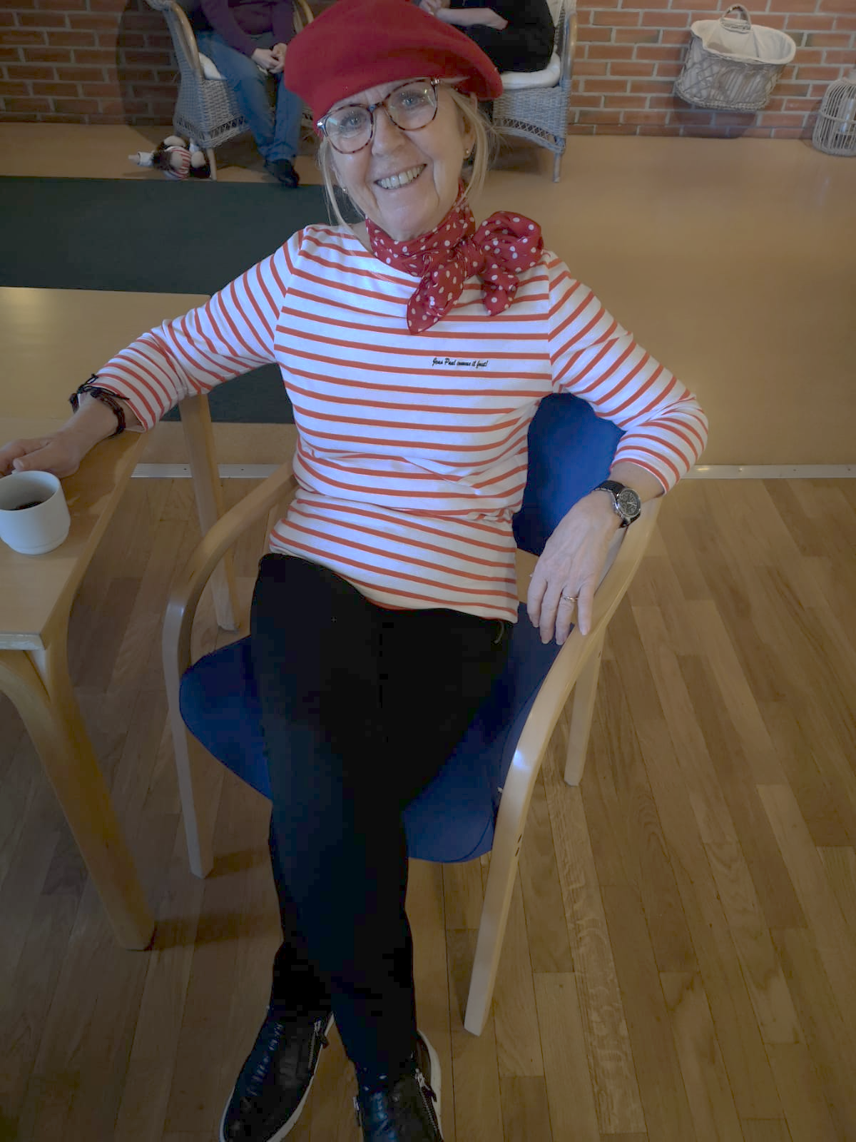
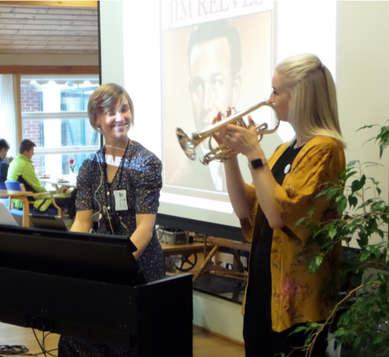
Leve hele livet
  Delta i samfunnet
  Samlokalisering
Notes:
Vi som musikkterapeuter jobber med å personliggjøre musikken. Tilrettelegging; ha noen knagger å “henge” musikken på.
TILRETTELEGGING:
For gode opplevelser
De som er og hører dårlig skal få lov til å få med seg det som foregår. Endring og funksonsnivå blir tatt hensyntil – også en viktig del av vårt arbeid.
Vi jobber med å skape:
- Vi tar utgangspunkt i ønsker og behov hos beboerne. Er det mange som har interesse for musikklag, så lager vi musikklag. Lage amerikansk cafe osv, løfte opp også i større settinger. Ønsket våres er å få føere
Å føle seg som hovedperson i egen stue. Både i individuelle møter og i større settinger. Personsentert perspektiv inn mot det vi gjør.
Skape deltakelse på ulikt vis.
Pårørende – vi jobber også med å involvere og inkludere pårørende i det arbeidet vårt.
Fellesskap – vi kan involvere mange gjennom musikken – både i det store og det små.
Eksempel med V – i livets siste stund. Vi trapper ned på en og en ting – bli kjent i et tidligere stadie kan man også bidra med et godt
Når ordene slutter, og ikke man kan ha samtaler lengre, så gi noe som man vet kan være meningsfult.

Slide 7

Takk for oss!
Kontaktinformasjon:
Sandra Thorstensen (Straume bu og servicesenter): Sandra.thorstensen@fjell.kommune.no , 47607325
Guri Gjermstad Dypvik (Fjell Sjukeheim): Guri.dypvik@fjell.kommune.no , 95966276
Camilla Hay (Kvednatunet):
Camilla.hay@fjell.kommune.no , 94795603

